Slide 1

Famílias acolhedoras como estratégia de proteção a crianças na primeira infância em serviços de acolhimento
Workshop Tema A
“Os Serviços de Acolhimento do SUAS e sua relação com o Sistema de Justiça: foco no serviço de acolhimento em família acolhedora”
Manaus, 20 de Setembro de 2019.

Slide 2

Sistema Único de Assistência Social
O SUAS estruturou uma rede que conta com:
Equipamentos públicos que ofertam serviços para a população;
Serviços de natureza pública-estatal e pública não-governamental (entidades de assistência social).
Esta oferta é organizada por níveis de complexidade:
Proteção Social Básica
Proteção Social Especial de Média Complexidade
Proteção Social Especial de Alta Complexidade

Slide 3
Situações Atendidas no SUAS
Proteção Social Básica
Proteção Social Especial
Vulnerabilidade e risco social:
Privação ou precariedade de renda;
Falta ou dificuldade de acesso a serviços públicos;
Fragilização de vínculos relacionais e de pertencimento;
Discriminação por raça, etnia, gênero, deficiência, etc.
Risco pessoal e social / direitos violados:
Violência intrafamiliar (física e/ou psicológica);
Violência sexual (abuso e exploração);
Situação de rua;
Afastamento/rompimento do convívio familiar;
Trabalho Infantil.

Slide 4
Níveis de Proteção do SUAS
Acolhimento
Mulheres; Crianças; Adolescentes; Jovens; Idosos; Adultos; Famílias
Violência intrafamiliar, abandono, situação de rua, calamidade pública.
Proteção Social Especial
de Alta
Complexidade
Serviços
Superação das situações de risco e violação de direitos
Famílias e Indivíduos
Violência intrafamiliar, abuso e exploração sexual, trabalho infantil, situação de rua, etc.
Proteção Social Especial
de Média
Complexidade
ESCALA DE VUNERABILIDADE E RISCO
Serviços e Programas
Proteção Social Básica
Apoio, Empoderamento e Inclusão Social
Famílias em situação de pobreza e vulnerabilidade social (Bolsa Família e BPC)
Serviços, Programas e Benefícios

Slide 5
Proteção Social Especial – Alta Complexidade
Serviço | Público | Unidade
Serviço de Acolhimento Institucional | Crianças e adolescentes | Casa-Lar Abrigo institucional
 | População em situação de rua | Casa de Passagem Abrigo institucional
 | Jovens e adultos com deficiência | Residência Inclusiva
 | Idosos | Casa-Lar Abrigo institucional (ILPI)
 | Mulheres em situação de violência | Abrigo institucional
Serviço de Acolhimento em Família Acolhedora | Crianças e adolescentes | Residência da Família Acolhedora Cadastrada
Serviço de Acolhimento em Repúblicas | Jovens entre 18 e 21 anos | República
 | Adultos em processo de saída das ruas | República
 | Idosos | República
Serviço de Proteção em Situações de Calamidades Públicas e de Emergências | Famílias e indivíduos | Unidades referenciadas ao órgão gestor da Assistência Social

Slide 6
Serviços de Acolhimento para Crianças e Adolescentes
Serviços especializados que oferecem acolhimento e proteção a:
Crianças e adolescentes (0 a 18 anos) sob e proteção em âmbito familiar.
Funcionam como moradia provisória até que seja viabilizado o retorno à família de origem, o encaminhamento para família substituta ou o alcance da autonomia.
Modalidades: abrigo institucional ou casa-lar.
Normativas específicas:
Estatuto da Criança e do Adolescente – ECA (Lei nº 8.069/1990)
Plano Nacional de Promoção, Proteção e Defesa do Direito de Crianças e Adolescentes à Convivência Familiar e Comunitária
“Orientações Técnicas: Serviços de Acolhimento para Crianças e Adolescentes” - Resolução Conjunta CNAS/CONANDA nº 1/2009
Tipificação Nacional de Serviços Socioassistenciais – Resolução CNAS nº 109/2009
Diretrizes Internacionais das Nações Unidas para Cuidados Alternativos às Crianças

Slide 7
Serviços de Acolhimento para Crianças e Adolescentes no SUAS
MUDANÇA DE PARADIGMA
Cultura da Institucionalização | Garantia de Direitos
Segregação como resposta às situações de risco e vulnerabilidade | Apoio sociofamiliar e inclusão nas práticas públicas
O abrigo como “internato de pobre” | O abrigo como medida protetiva de caráter excepcional
Longa Permanência | Provisoriedade no atendimento
Despotencialização dos usuários e suas famílias: rompimento dos vínculos | Potencialização dos usuários e suas famílias: fortalecimento/resgate de vínculos, busca de reintegração familiar ou colocação em família substituta, quando for o caso
Cuidados massificados | Inserção na comunidade e preservação de vínculos
Isolamento e segregação | Reparação dos direitos violados
Violação de direitos | Proteção e Defesa de direitos

Slide 8
Serviços de Acolhimento para Crianças e Adolescentes no SUAS
Excepcionalidade e provisoriedade do Afastamento do Convívio Familiar.
Preservação e Fortalecimento dos Vínculos Familiares e Comunitários.
Garantia de Acesso e Respeito à Diversidade e Não-discriminação.
Oferta de Atendimento Personalizado e Individualizado.
Garantia de Liberdade de Crença e Religião.
Respeito à Autonomia da Criança e do Adolescente.
Regionalização – Cobertura de vazios de oferta (aceite estadual).
- Ambiente acolhedor, com condições adequadas de salubridade, habitabilidade, privacidade, higiene e segurança.
- Efetivação de processos para reintegração familiar dos acolhidos, sempre que possível.
- Participação dos acolhidos nas decisões da rotina da casa e em demais processos que os envolverem.
- Articulação com a rede socioassistencial, demais políticas públicas e órgãos do Sistema de Garantia de Direitos e do Sistema de Justiça.
Princípios Gerais

Slide 9
Serviços de Acolhimento em Família Acolhedora
O que é o Serviço?
Serviço que organiza o acolhimento de crianças e adolescentes, afastados da família por medida de proteção, em residência de famílias acolhedoras cadastradas.
  É previsto até que seja possível o retorno à família de origem ou o encaminhamento para adoção.
  Responsável por selecionar, capacitar, cadastrar e acompanhar as famílias acolhedoras.
  Responsável pelo acompanhamento da criança e/ou adolescente acolhido e sua família de origem, com vistas à reintegração familiar.
  Particularmente adequado ao atendimento de crianças e adolescentes com possibilidade de retorno à família de origem, nuclear ou extensa.
Usuários: Crianças e adolescentes, inclusive aqueles com deficiência, cujas famílias ou responsáveis encontrem-se temporariamente impossibilitados de cumprir sua função de cuidado e proteção.
Unidade de oferta: Unidade de referência da Proteção Social Especial e residência da Família Acolhedora.

Slide 10
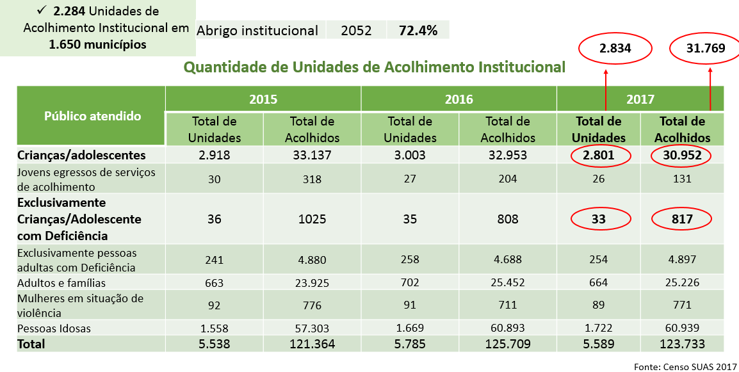
Serviços de Acolhimento Institucional

Slide 11
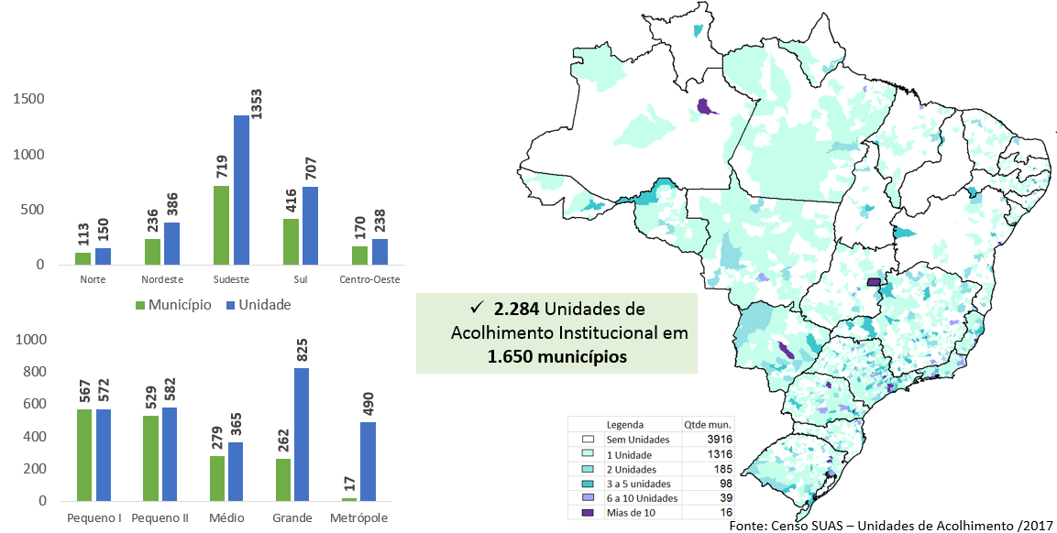

Slide 12
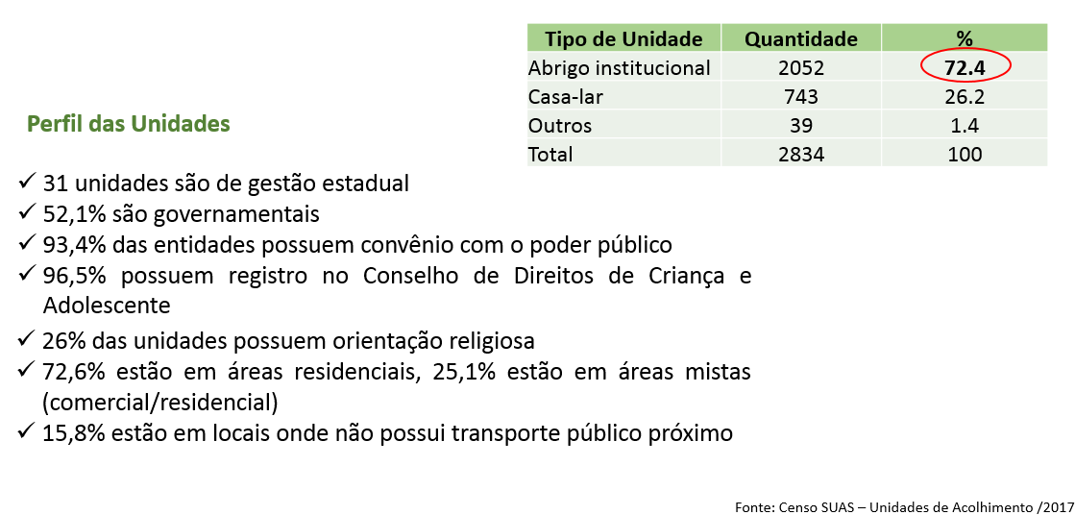

Slide 13
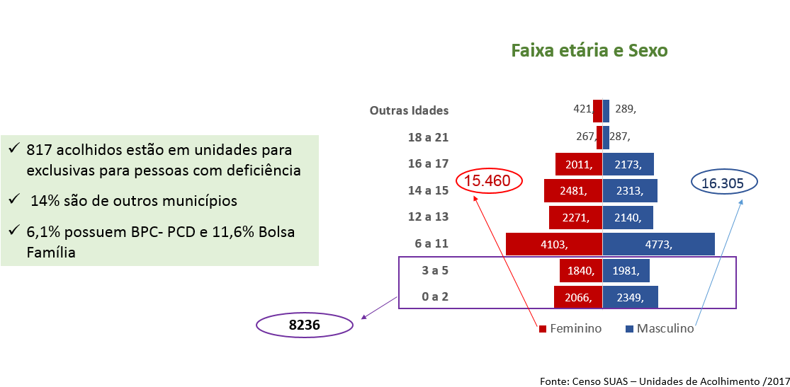

Slide 14
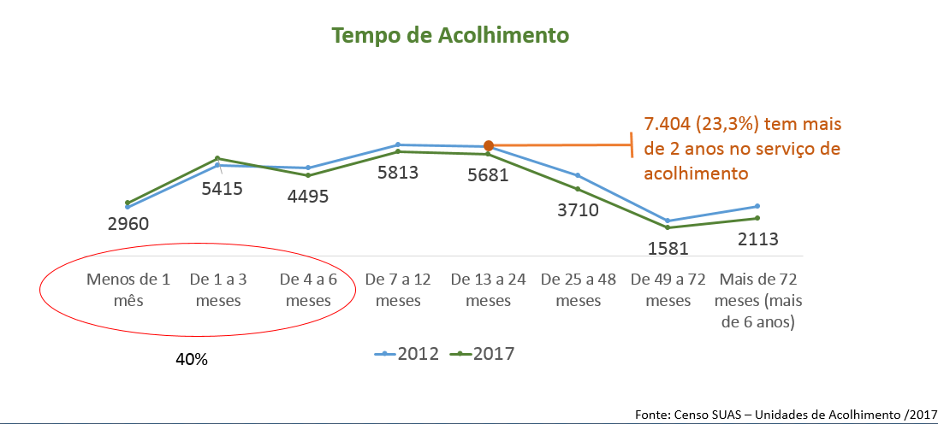

Slide 15
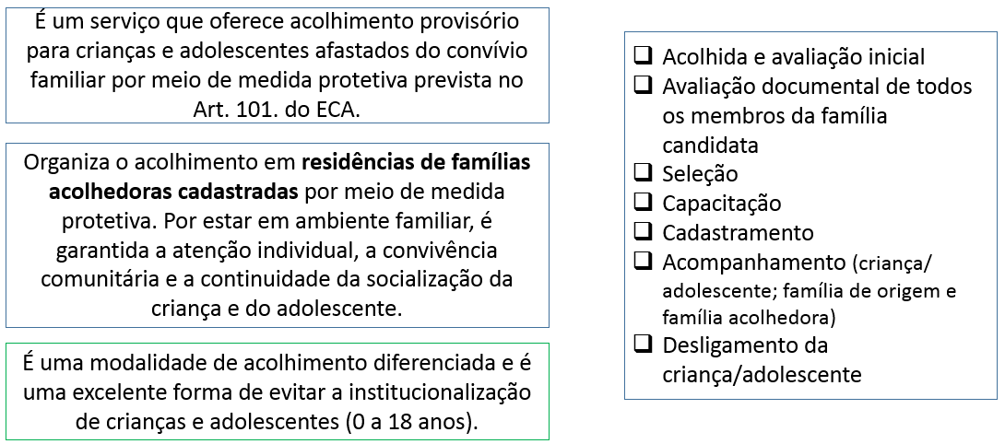
Serviços de Acolhimento em Família Acolhedora

Slide 16
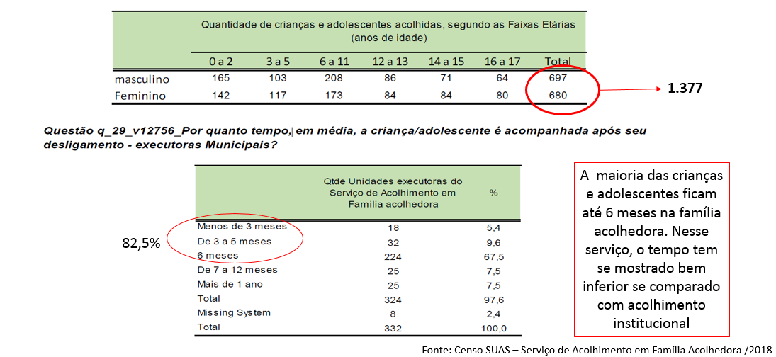

Slide 17
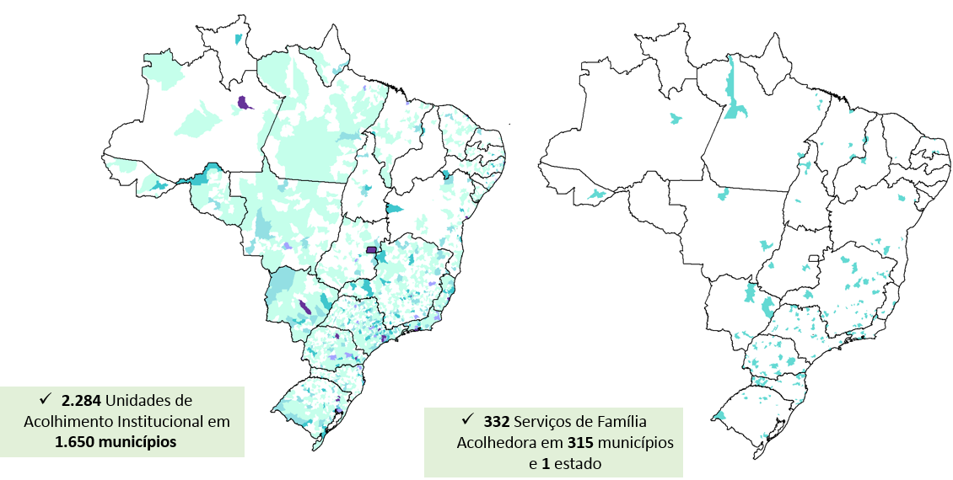

Slide 18
Relação da Rede de Acolhimento com o Sistema de Justiça
Pontos positivos:
Desafios:
Deixar de aplicar Termo de Ajuste de Conduta para implantação do serviço de acolhimento familiar: o processo de implantação é demorado, a começar pelo processo de mobilização das famílias da comunidade e tendo em vista que o processo de qualificação das famílias candidatas não pode ser realizado de forma célere.
Compreensão da Política de Assistência Social pelos operadores de Direito
Valorização do Serviço de Acolhimento em Família Acolhedora
Priorização do encaminhamento de crianças na primeira infância para família acolhedora nos locais em que há os dois serviços (familiar e institucional).
Entendimento da importância do desenvolvimento infantil pelos dos operadores
Necessidade de definição de fluxo entre o Sistema de Justiça e Assistência Social para implantação responsável do serviço de acolhimento em família acolhedora.

Slide 19
Muito Obrigada!
Viviane de Souza Ferro
Coordenação-Geral de Serviços de Acolhimento – CGSA
Departamento de Proteção Social Especial – DPSE
Secretaria Nacional de Assistência Social – SNAS
Secretaria Especial de Desenvolvimento Social – SEDS
Ministério da Cidadania – MC
acolhimento@cidadania.gov.br
viviane.ferro@cidadania.gov.br

